Slide 1

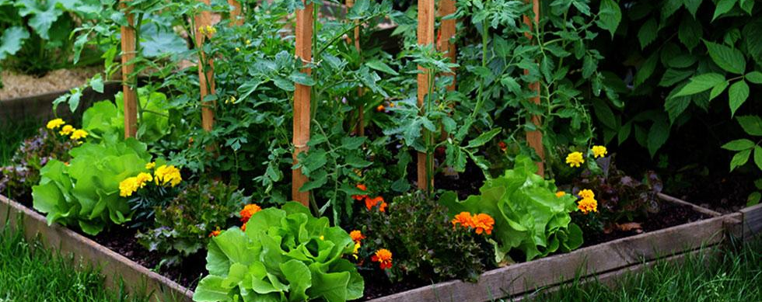

Módulo 1.-
Clasificación de hortalizas; hierbas aromáticas.
Sustratos, características químicas y físicas.
Clasificación general de suelos
TALLER DE HUERTOS URBANOS Y COSECHA
DE AGUA DE LLUVIA
TAT EQUIPO 1.-
Eduardo Hernández
Areli Vega
Rosaelia Nohemí Ramírez
Mónica Torrijos

Slide 2
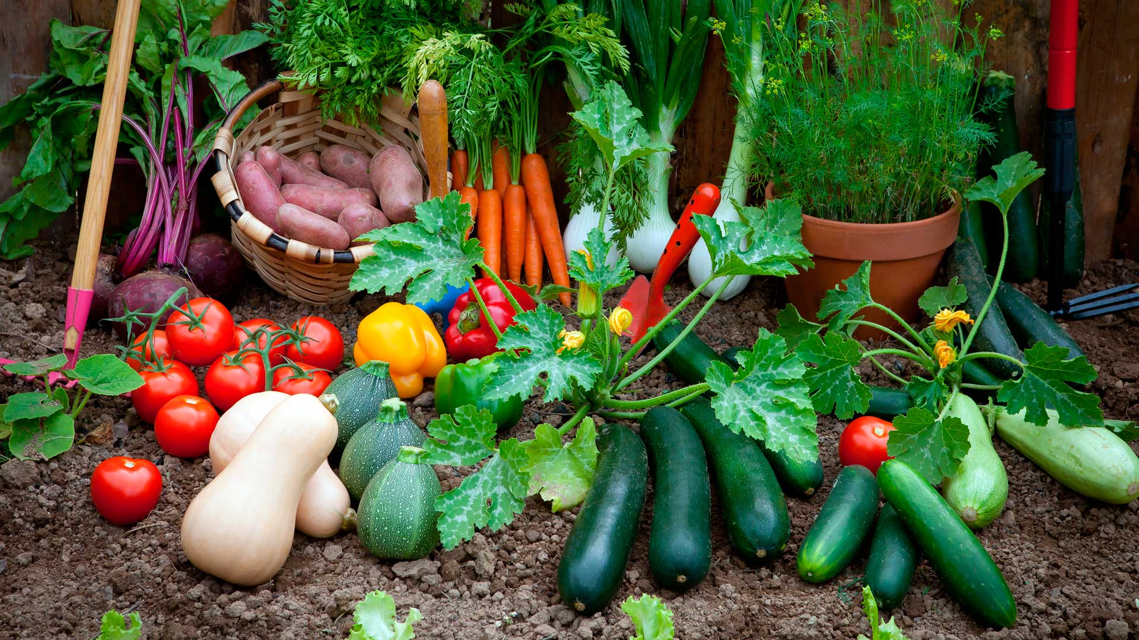
Hortalizas

Slide 3
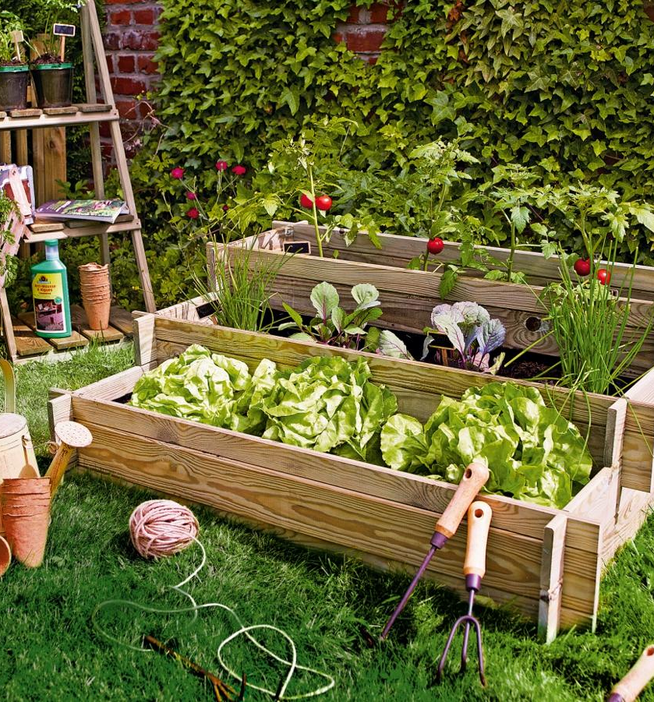

Hortalizas
Las hortalizas con todas aquellas especies que se cultivan en huertos y que se pueden usar como alimento (Socorro, 2014).
Las hortalizas son un conjunto de plantas cultivadas generalmente en huertas o regadíos, que se consumen como alimento, ya sea de forma cruda o cocida. El término hortaliza incluye a las verduras y a las legumbres (Ladrón de Guevara, 2004).

Slide 4
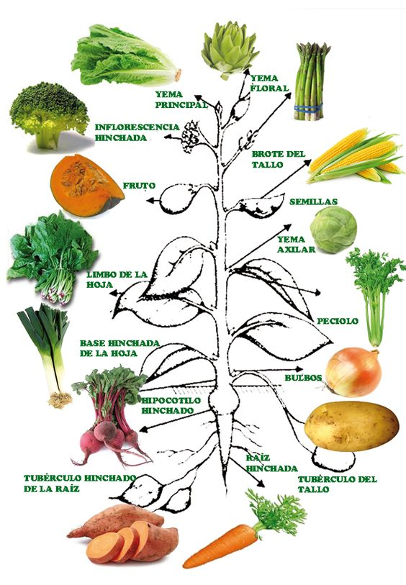
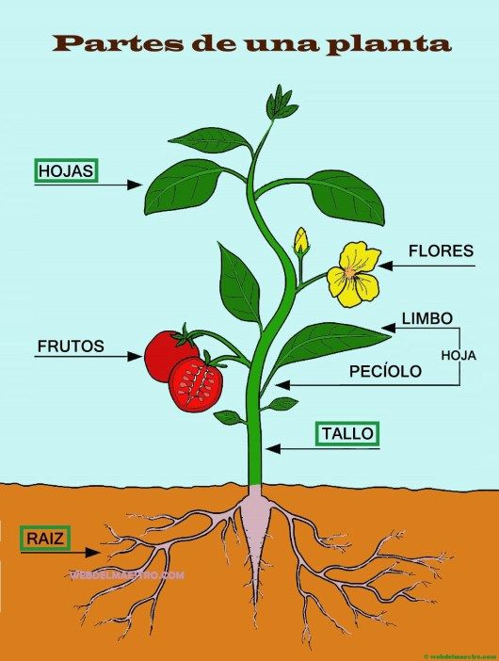
Hortalizas
El término verdura, incluye al grupo de las hortalizas de las cuales su parte comestible puede ser las hojas, los bulbos, los tallos, los frutos, las inflorescencias y los tubérculos (FAO, 2020).

Slide 5
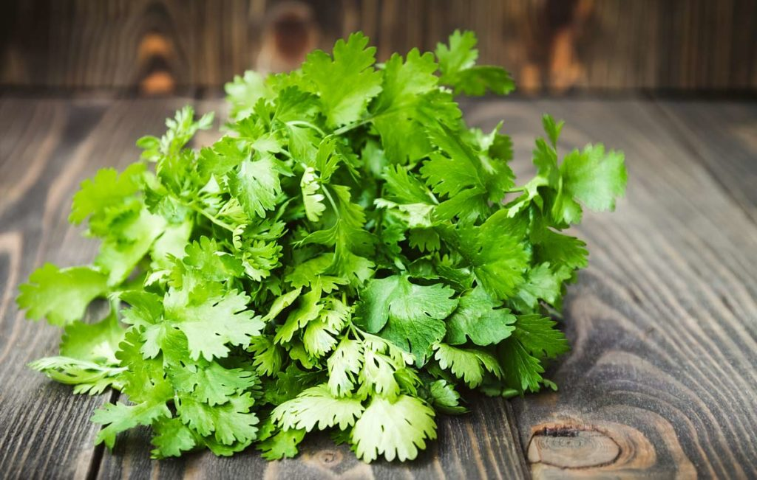
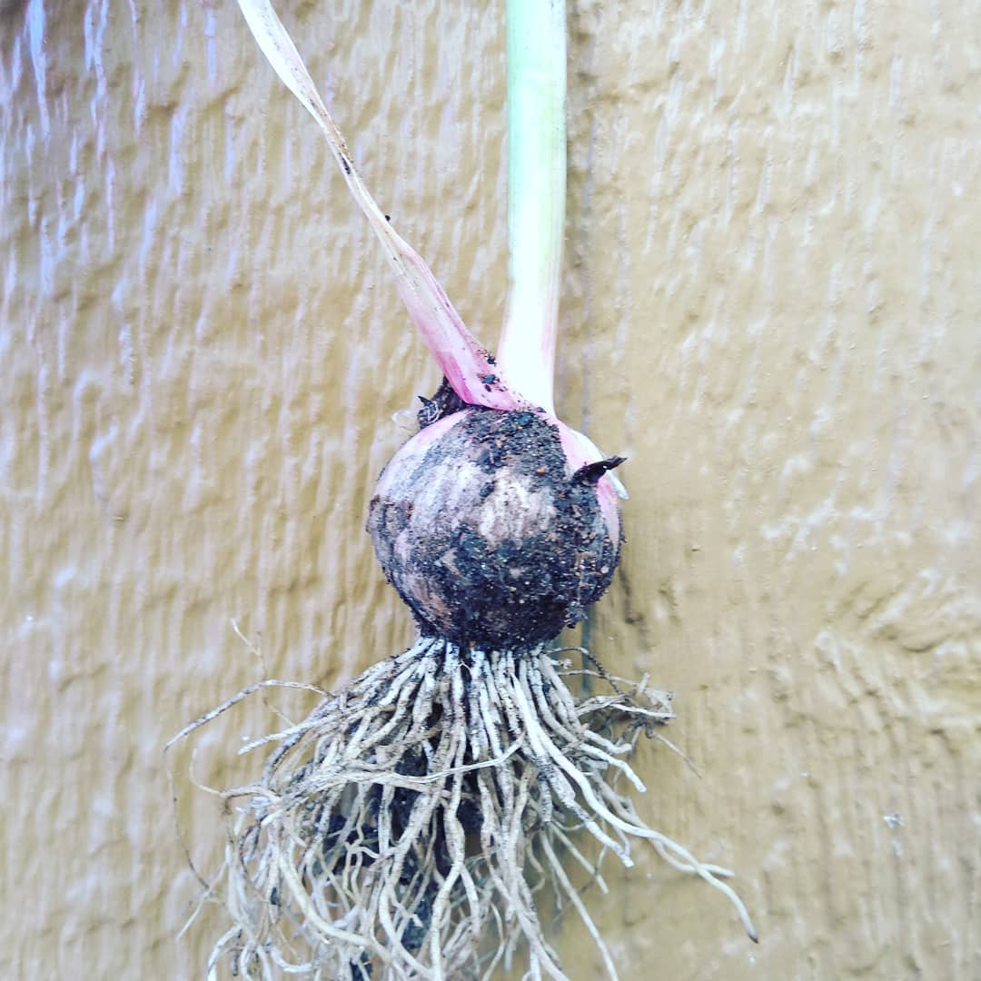
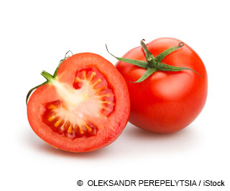
Clasificación de las hortalizas:
Parte comestible
A | Aromáticas: | Albahaca, cilantro , comino, orégano, tomillo, etc.
B | Bulbos: | Ajo, cebolla, puerro
C | Frutos: | Ají, berenjena, melón, pepino, pimiento, sandía, jitomate, calabaza

Slide 6
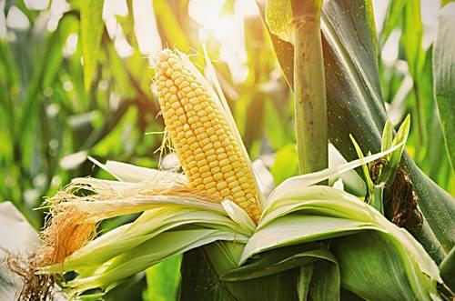
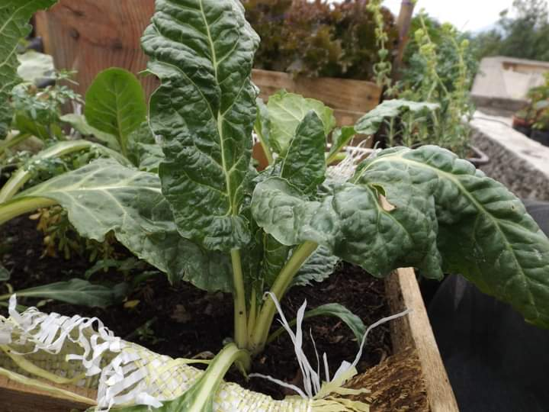
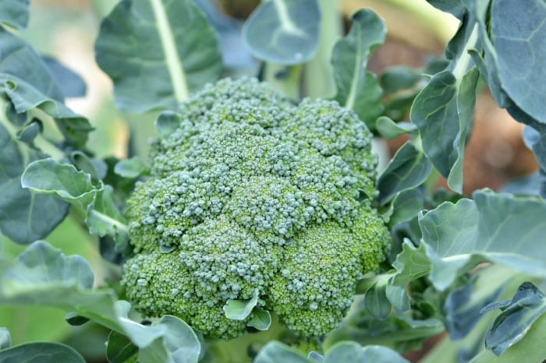
Clasificación de las hortalizas:
Parte comestible
D | Gramíneas: | Maíz, sorgo, avena
E | Hojas: | Acelga, apio, escarola, espinaca, lechuga, perejil, repollo
F | Inflorescencias: | Alcachofa, brócoli, coliflor

Slide 7
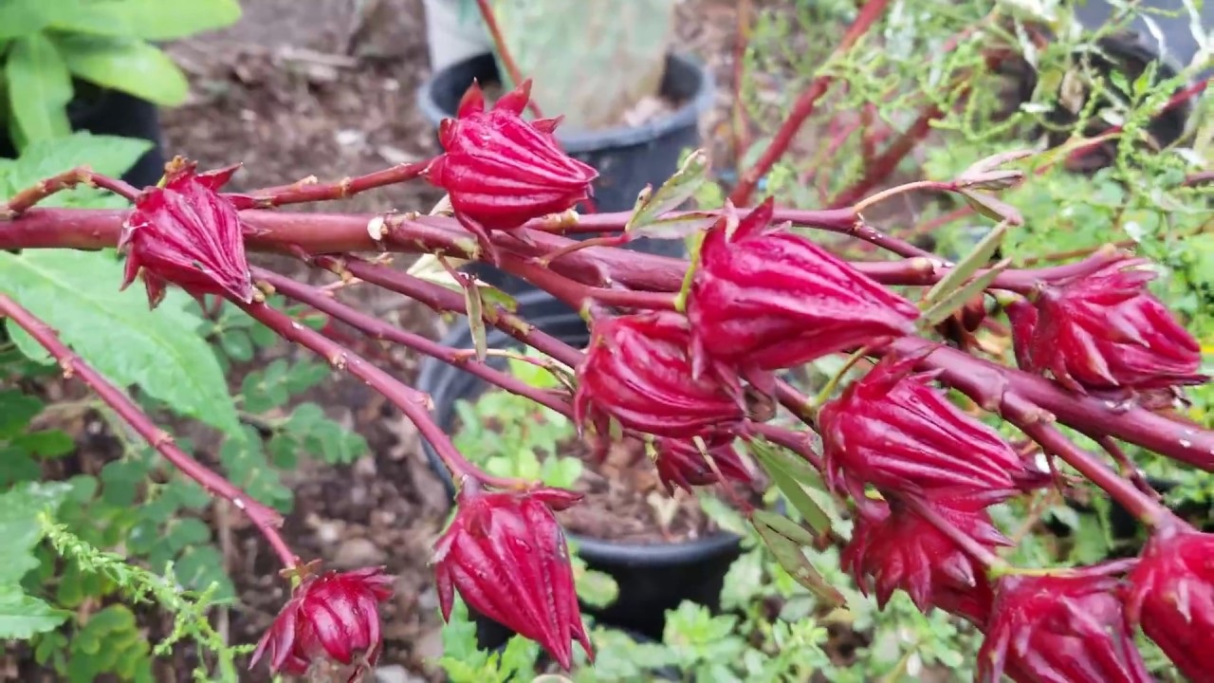
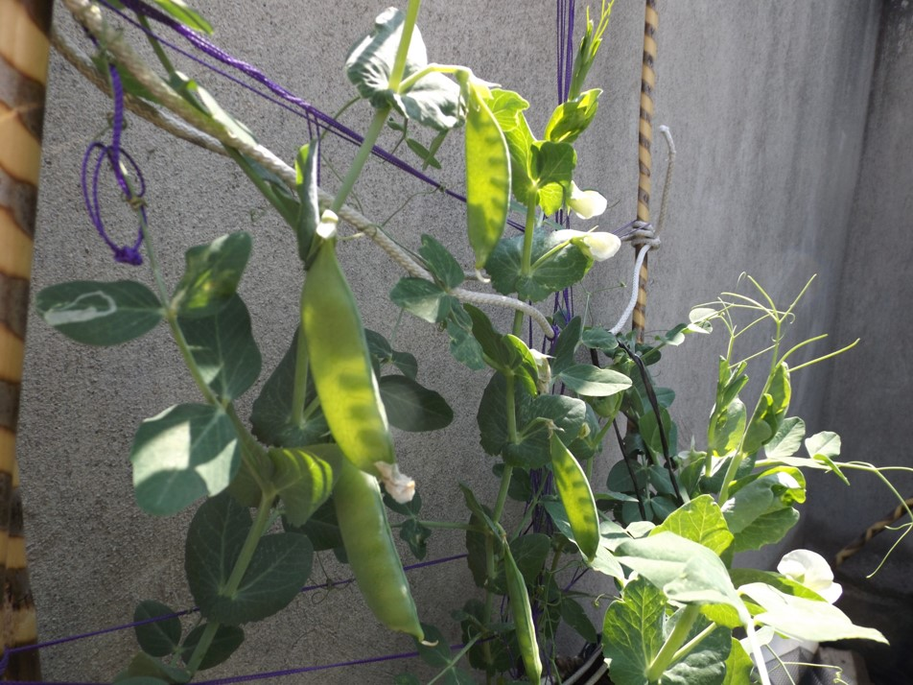
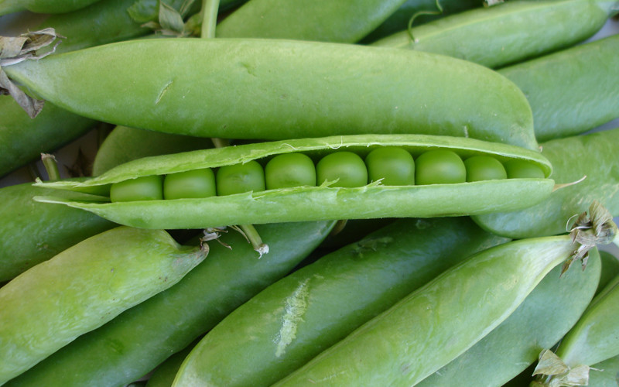
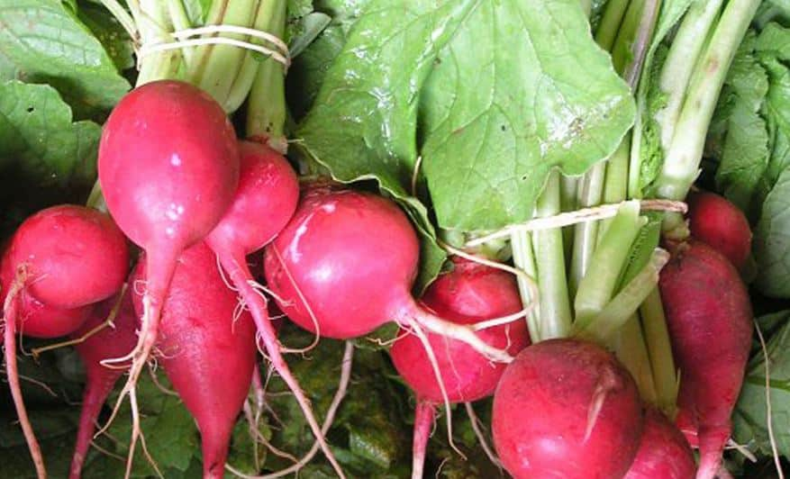
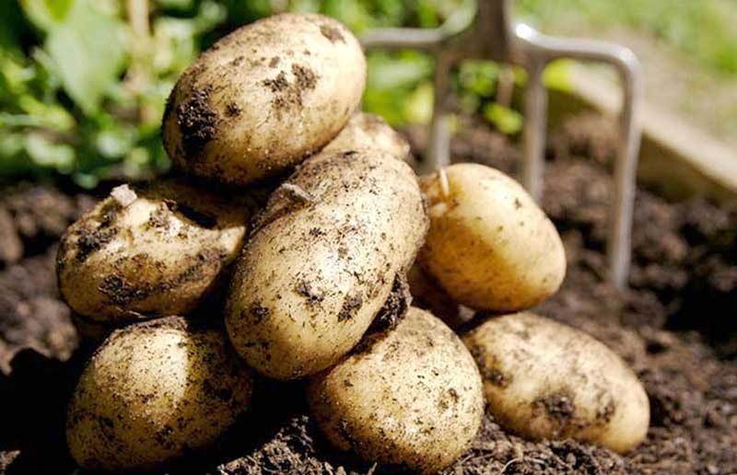
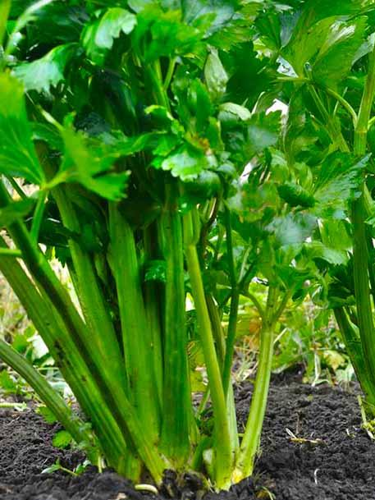
Clasificación de las hortalizas:
Parte comestible
G | Flores: | Jamaica, caléndula, mastuerzo
H | Legumbres verdes: | Ejotes, chicharos
I | Raíces: | Betabel, zanahoria, jícama, nabo, rábano
J | Tallos: | Cardo, apio, espárrago.
Tubérculos: papa

Slide 8
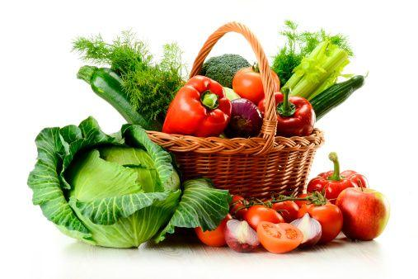
Composición general de las hortalizas
Agua: | Contiene una gran cantidad de agua, aproximadamente un 80% de su peso.
Carbohidratos: | Según el tipo de hortaliza la proporción de éstos es variable, siendo en su mayoría de absorción lenta. Según la cantidad de carbohidratos: Grupo A: Contienen menos de un 5% de carbohidratos. Grupo B: Contienen de un 5 a un 10%. Grupo C: Contienen más del 10%.
Vitaminas | La A en forma de provitamina, C, E , K y del grupo B (ácido fólico).
Minerales | potasio, magnesio, calcio, hierro y sodio.
Lípidos y proteínas.
También se pueden clasificar en:
*Ciclo de vida:
Plantas perennes, anuales y bienales
*Número de cotiledones
Fuente: (FAO, 2011).

Slide 9
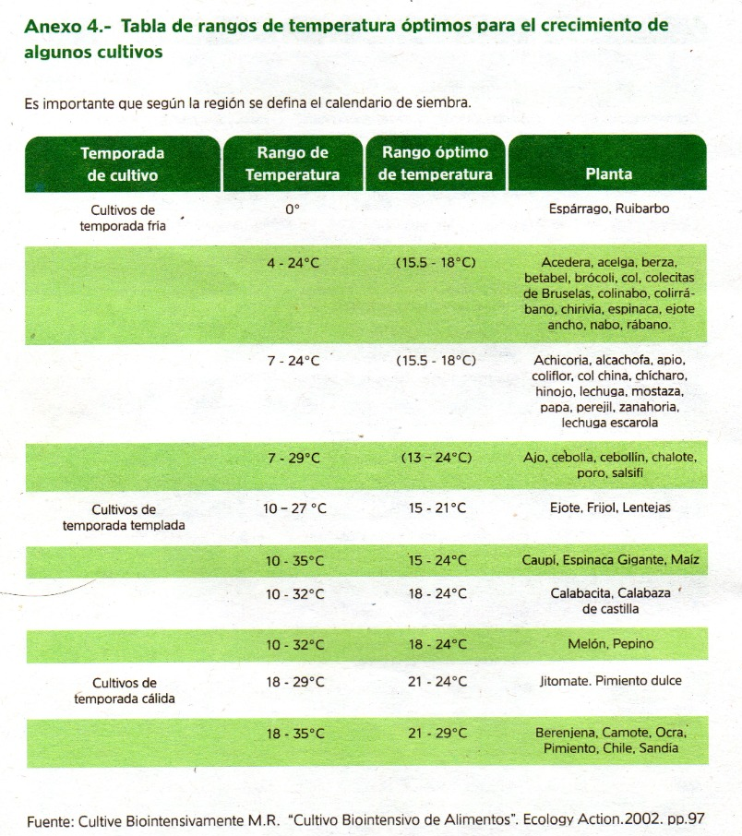
Clasificación por temperatura:
La temperatura es la limitante del crecimiento (desarrollo) de las plantas, bajo condiciones adecuadas de los otros factores ambientales, esta determinado por las temperaturas cardinales de la especie.
Estas temperaturas son:
A) Mínima = temperatura bajo la cual el crecimiento se detiene
B) Óptima = temperatura a la cual el crecimiento es más rápido
C) Máxima = temperatura sobre la cual el crecimiento se detiene

Slide 10
Literatura citada:
Socorro, Monroy, et al. 2014. El huerto urbano, cultivo ecológico. Modelos para su establecimiento en balcones, paredes, terrazas y azoteas. Facultad de Estudios Superiores, FES Zaragoza. México.
Ladrón de Guevara, Quiróz, et al. 2004. Hortalizas, las llaves de la energía. Revista Digital Universitaria. UNAM. Volumen 5, número 7. México.
(FAO, 2011 ). Recuperado de: http://www.fao.org/3/a-as972s.pdf

